Slide 1

স্বাগতম

Slide 2

পরিচিতি
শিক্ষক পরিচিতিঃ
মোঃ আব্দুর রশিদ
সহকারি শিক্ষক (গণিত )
পি এল বি উচ্চ বিদ্যালয়
নিয়ামতপুর, নওগাঁ ।
পাঠ পরিচিতিঃ
বিষয় – বিজ্ঞান
প্রথম অধ্যায়
নবম শ্রেণি
সময়-৫০ মিনিট
তারিখ- ০৮/৯/১৩

Slide 3
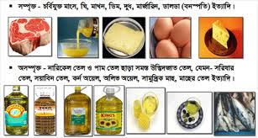
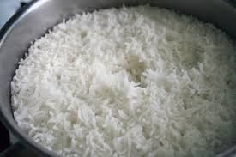
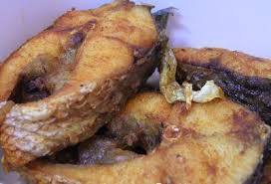

Slide 4
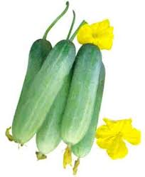
আজকের পাঠের শিরোনাম
‘খাদ্য’

Slide 5
শিখন ফল
খাদ্য কাকে বলে তা বলতে পারবে ।
খাদ্যের উপাদান বর্ণনা করতে পারবে ।
শর্করা,আমিষ ও স্নেহ পদার্থ কি তা বলতে ও লিখতে পারবে ।

Slide 6
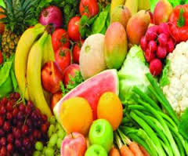
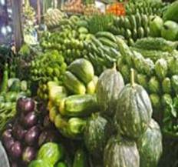
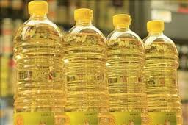
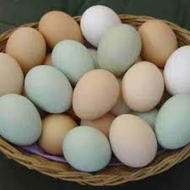
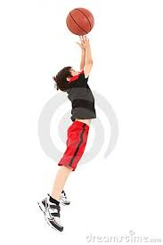
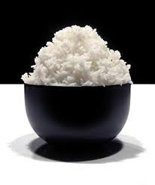
ফলমূল
শাকসবজি
সয়াবিন তেল
ডিম
বালক
ভাত
যে সব আহার্য বস্তু জীবদেহে বৃদ্ধি,শক্তি উৎপাদন ও রোগ প্রতিরোধ ক্ষমতা বাড়ায় তাকে খাদ্য বলে ।

Slide 7
খাদ্যের উপাদান ৬ টি
১। শর্করা
২। আমিষ
৩। স্নেহ
৪। ভিটামিন
৫। খনিজ লবণ
৬।পানি

Slide 8
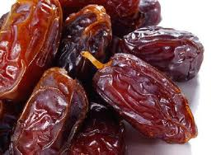
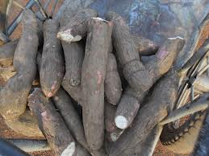
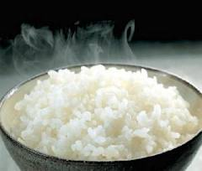
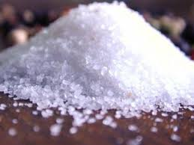
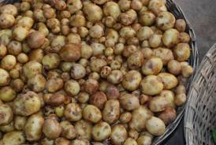
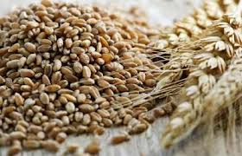
এসো শর্করা জাতীয় খাদ্য গুলো দেখি
খেজুর
মিষ্টি আলু
ভাত
গোল আলু
গম
চিনি
যে খাদ্য গুলো বর্ণহীন ,গন্ধহীন ও মিষ্টি স্বাদযুক্ত এবং দেহে কর্ম ক্ষমতা বৃদ্ধি ও তাপশক্তি উৎপাদন করে তাকে শর্করা বলে ।

Slide 9
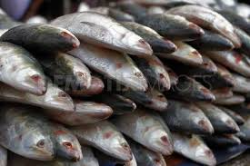
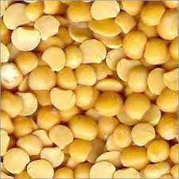
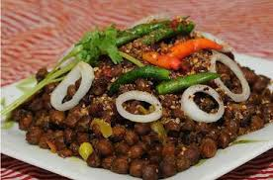
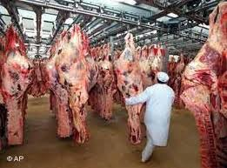
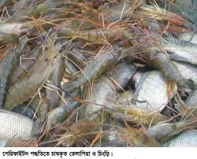
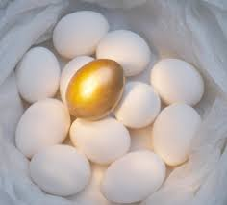
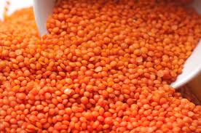
আমিষ জাতীয় খাদ্য
ইলিশ মাছ
ডাল
ছোলা
মাংস
মসুর ডাল
চিংড়ি মাছ
ডিম
যে খাদ্য দেহের ক্ষয়পুরন , বৃদ্ধি সাধন এবং দেহের অস্থি ও মাংস পেশি গঠনে সহায়তা করে তাকে আমিষ বলে ।

Slide 10
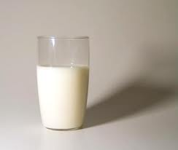
স্নেহ পদার্থ
যে সব খাদ্য দেহের পুষ্টি সাধন ,ত্বকের মসৃণতা ও সজিবতা বজায় রাখে এবং চর্ম রোগ প্রতিরোধ করে তাকে স্নেহ পদার্থ বলে ।

Slide 11
দলীয় কাজ
ভাত, রুইমাছ, খাসির মাংস, মুরগির ডিম, রুটি , ঘি, ইলিশ মাছ , মাখন, গরুর মাংস,চিনি, গম ,শিমের বিচি , ডাল ,আম মাগুর মাছ,ছানা, আখের রস ।
উপরের খাদ্য গুলো কোনটি কোন ধরনের তা তালিকা আকারে লিখ ।
একক কাজ
১। খাদ্য কাকে বলে ?
২। খাদ্যের উপাদান কয়টি ?
৩। খাদ্যের উপাদান গুলো কি কি ?

Slide 12
বাড়ীর কাজ
আমরা বাড়ীতে যেসব খাবার খাই সেগুলো কোনটি শর্করা , আমিষ ও স্নেহ পদার্থ তার একটি তালিকা প্রস্তুত কর ।

Slide 13
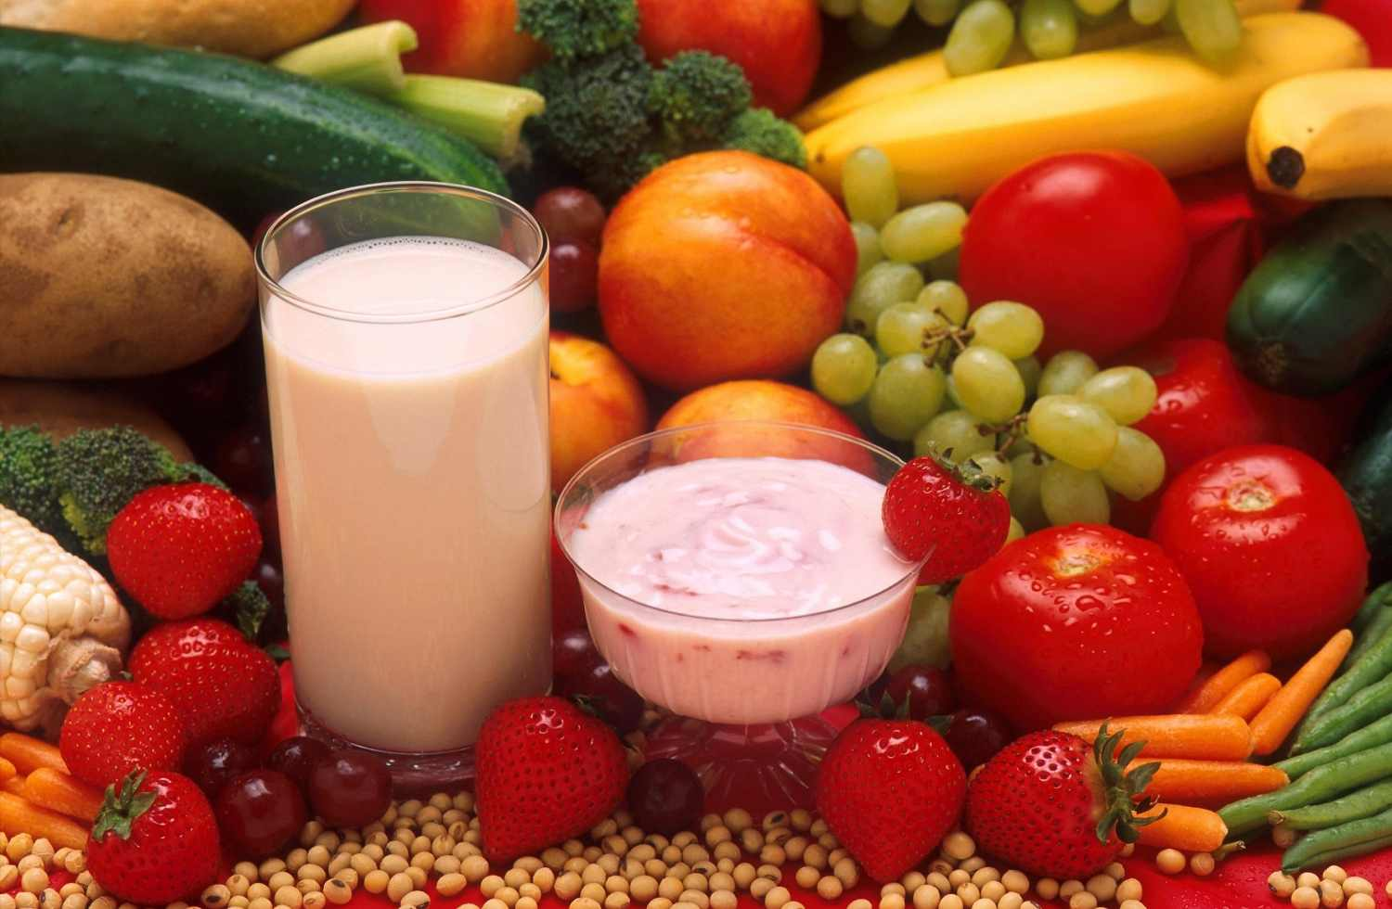
সবাইকে ধন্যবাদ

